Slide 1



Zorgwijzer
Voor elke vraag is er een antwoord
Informatie
Mantelzorg
Hulpmiddelen
Premies
Gezondheidszorg
Thuiszorg

Slide 3


Beste Zottegemnaar
Onze Egmontstad zorgt voor jou!
Deze brochure is een wegwijzer met nuttige informatie over het Zottegemse zorgaanbod.
Je vindt er heel wat informatie en contactgegevens van diensten en voorzieningen in Zottegem. Ook mantelzorgers vinden hier een schat aan informatie.
De brochure is online te raadplegen op de pagina van het lokaal dienstencentrum (LDC) Egmont via de website van Stad Zottegem. Een papieren versie van de Zorgwijzer kan je aanvragen in het lokaal dienstencentrum Egmont.
Heb je een vraag waarop je het antwoord niet in deze brochure vindt? Contacteer dan de centrumleider van het lokaal dienstencentrum Egmont. Die zal je vraag beluisteren en samen met jou naar een passend antwoord zoeken.
Met vriendelijke groeten
De woonzorgcampus Egmont

Slide 5
Inhoud
1. Informatie en advies
1.1. Premies en tegemoetkomingen
1.2. Zij beluisteren je vraag
2. Gezondheidszorg
2.1. Huisartsen
2.2. Wachtdiensten
2.3. Ziekenhuizen en zorgstudio’s
2.4. Revalidatie en herstel
3. Geestelijke gezondheidszorg
3.1. Spreek er over
3.2. Gespecialiseerde geestelijke gezondheidszorg
4. Zorg aan huis
4.1. Thuisverpleging
4.2. Voetverzorging
4.3. Palliatieve thuiszorg
5. Ondersteunende thuiszorg
5.1. Kraamzorg
5.2. Gezinszorg
5.3. Poetshulp
5.4. Warme maaltijden aan huis
5.5. Klusjesdienst
5.6. Vervoer

Slide 6
Inhoud
6. Hulpmiddelen
6.1. Zorgwinkels
6.2. Persoonlijk alarmsysteem (PAS)
7. Aanpassen van de woning
8. Mantelzorg
8.1. Informatie en advies voor de mantelzorger
8.2. Informatie en advies voor de mantelzorger van een persoon
met dementie
8.3. Informatie en advies voor de mantelzorger van een
kankerpatiën
8.4. Ontmoeting en lotgenotencontact voor de mantelzorger
9. Respijtzorg
9 1. Oppashulp
9.2. Het dagverzorgingscentrum
9.3. Het centrum voor kortverblijf
10. Als thuis wonen niet langer kan
10.1. Assistentiewoningen
10.2. Aanleunwoningen
10.3. Woonzorgcentra

Slide 7

1. Informatie en advies
Het diverse zorgaanbod, de complexe administratie, de toenemende digitalisering maken dat je soms door het bos de bomen niet meer ziet en dat je de weg naar de juiste zorgaanbieder niet meer vindt.
Kom dan gerust langs of maak een afspraak met een maatschappelijk werker van het Sociaal Huis, het lokaal dienstencentrum Egmont, je ziekenfonds of van het Centrum voor Algemeen Welzijnswerk (CAW).
Zij beluisteren en verhelderen je zorgvraag en gaan samen met jou op zoek naar de best passende zorg.

Slide 8
1.1. Premies en tegemoetkomingen
Wat je betaalt voor ondersteuning, hulp en verzorging is vaak afhankelijk van je gezinsinkomen. Naast het inkomen kun je onder bepaalde voorwaarden beroep doen op een aantal bijkomende premies of tegemoetkomingen.
Omdat het voor jou een hele klus is om zelf uit te zoeken wat je sociale rechten zijn, ga je best te rade bij een maatschappelijk werker van je ziekenfonds, het Sociaal Huis, of het Centrum voor Algemeen Welzijnswerk (CAW). Hun contactgegevens vind je op de volgende pagina.

Slide 9
1.2. Zij luisteren naar je vragen
Sociaal Huis
Deinsbekestraat 23
9620 Zottegem
Tel: 09 364 57 50
sociaalhuis@ocmw.zottegem.be
www.zottegem.be
Centrum Algemeen Welzijnswerk (CAW)
Ooststraat 27
9620 Zottegem
Tel: 08 001 35 00
Onthaal.zottegem@
cawoost vlaanderen.be
www.caw.be
CM christelijke mutualiteit
L. Demetsstraat 15
9620 Zottegem
Tel: 02 204 32 10
www.cm.be
Liberale mutualiteit
Arthur Scheirisstraat 31
9620 Zottegem
Tel: 09 360 15 80
www.lm-ml.be
Solidaris
Buke 21
9620 Zottegem
Tel: 09 333 55 00
www.solidaris-vlaanderen.be
Neutraal ziekenfonds
Welzijnstraat 103
9620 Zottegem
Tel: 09 330 22 51
zottegem@nzvl.be
www.nzvl.be
Zorginformatiepunt
Lokaal dienstencentrum Egmont
Arthur Gevaertlaan (thv huisnr 9)
9620 Zottegem
Tel: 09 364 56 95
ldcegmont@ocmw.zottegem.be
Helan Onafhakelijk ziekenfonds
Amedé De Clercqstraat 18
9620 Zottegem
Tel: 02 218 22 22
www.helan.be

Slide 10
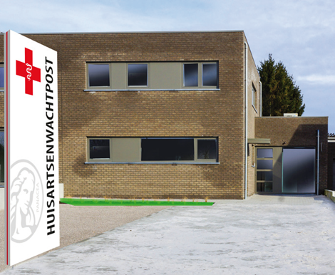


2. Gezondheidszorg

Slide 11
2.1. Huisartsen
Bij medische problemen contacteer je altijd eerst je huisarts. Hij/zij houdt je globaal medisch dossier bij met al je medische gegevens. De huisarts luistert ook naar je andere familiale of sociale problemen.
Alle huisartsen van Zottegem kan je opzoeken via de website van de huisartsenkring.
www.huisartsenkring-panacea.be

Slide 12
2.2. Wachtdiensten
Huisartsenwachtpost
(wachtdienst huisartsen)
‘s Avonds, in het weekend en op feestdagen bel je de
huisarts van wacht via het nummer
Tel: 1733
Leeuwerikstraat 14A
9620 Zottegem
www.huisartenvanwachtpanacea.be
Wachtdienst tandartsen
Tel: 0903 39 969
(€ 1,50/min)
www.tandarts.be/wachtdienst
Wachtdienst apothekers
Tel 0903 99 000
(€ 1,50/min)
www.apotheek.be

Slide 13
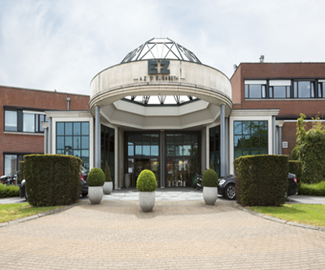
2.3. Ziekenhuizen en zorgstudio’s
Soms is meer gespecialiseerde zorg nodig. Je huisarts zal je voor bijkomend onderzoek of voor een opname doorverwijzen naar het ziekenhuis.
Bij ontslag uit het ziekenhuis zal de sociale dienst met jou bekijken welke diensten je in de eerste weken kunnen helpen, zodat je rustig de tijd hebt om volledig te herstellen.
Wie een langdurige behandeling moet ondergaan kan verblijven in een zorgstudio, in de buurt van het ziekenhuis.

Slide 14
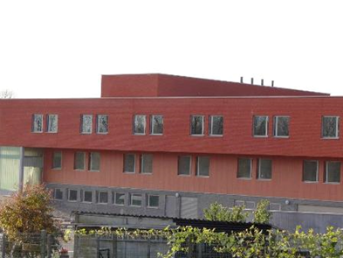
2.3. Ziekenhuizen en zorgstudio’s
AZ St.-Elisabeth Zottegem
Godveerdegemstraat 69
9620 Zottegem
Tel: 09 364 81 11
info@sezz.be
www.sezz.be
Psychiatrisch Ziekenhuis
Frapello campus Zottegem
Penitentenlaan 7
9620 Zottegem
Tel:09 364 46 46
www.gpn-ggz-vlaamseardennen.gpn.be
Zorgstudio’s
Marie Popelinstraat 8
9620 Zottegem
Tel: 09 432 10 00
administratie.debron@sezz.be
www.debronzorgtvooru.be

Slide 15
2.4. Revalidatie en herstel
Revalideren is herstellen door beweging.
Het revalidatiecentrum van AZ St.-Elisabeth Zottegem beschikt over een specifieke afdeling (SP dienst) voor personen die door ziekte problemen hebben met spieren en gewrichten, of voor personen die moeten revalideren na een heup–, knie-
rugoperatie.
Ook personen met problemen als gevolg van een hersenletsel kunnen er terecht.
De meeste ziekenfondsen beschikken over een hersteloord waar je onder medische begeleiding verder kan revalideren of herstellen. De dienst maatschappelijk werk van je ziekenfonds wijst je graag de weg.

Slide 16



3. Geestelijke gezond- heidszorg

Slide 17
3.1. Spreek er over
Iedereen heeft wel eens een dipje. Al te vaak verzwijgen we dat het even niet goed gaat, dat het allemaal wat te veel is, dat we het even niet zien zitten.
Een goed gesprek, een luisterend oor, een duwtje in de rug kan al het verschil maken.
Soms is er ook meer gespecialiseerde hulp nodig.

Slide 18
3.1. Spreek er over
Zij bieden een luisterend oor
Bij de dienst maatschappelijk werk van het ziekenfonds.
Tele-onthaal (7 op 7)
Tel: 106
www.tele-onthaal.be
Zelfmoordlijn (7 op 7)
Tel: 1813
www.zelfmoord1813.be
Kinder- en jongerentelefoon
(7 op 7)
Tel: 102
www.awel.be
Sociaal Huis
Deinsbekestraat 23
9620 Zottegem
Tel. 09 364 57 50
sociaalhuis@ocmw.zottegem.be
Centrum Algemeen Welzijnswerk (CAW)
Ooststraat 27
9620 Zottegem
Tel. 08 001 35 00
ontaal.zottegem@
cawoostvlaanderen.be
www.cawoostvlaanderen.be

Slide 19
3.2. Gespecialiseerde geestelijke gezond- heidszorg
Centrum voor Geestelijk
Gezondheidszorg (CGG)
Zuster Angelalaan 1
9620 Zottegem
Tel: 078 15 55 70
www.centrageestelijkegezond
heidszorg.be
Seniorenspreekuur CGG
LDC Egmont
Gevaertlaan
9620 Zottegem
Tel: 09 364 56 95
ldcegmont@ocmw.zottegem.be
Psychiatrisch Ziekenhuis
St. Franciscus
Penitentenlaan 7
9620 Zottegem
Tel: 09 364 46 46
gpn-ggz-vlaamseardennen.gpn.be
Ben je bezorgd om iemand of zit je met een vermoeden van geweld? Maak je zelf geweld mee?
Bel hulplijn 1712: de hulplijn voor wie vragen heeft over geweld, misbruik en kinder- of oudermis(be)handeling

Slide 20
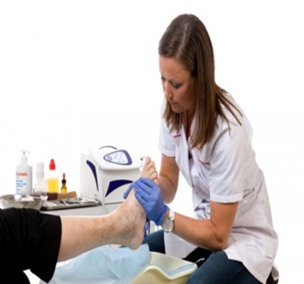
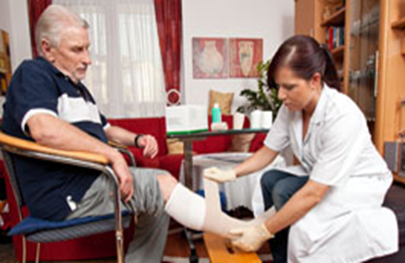


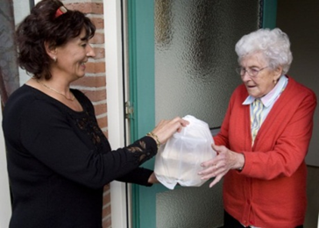
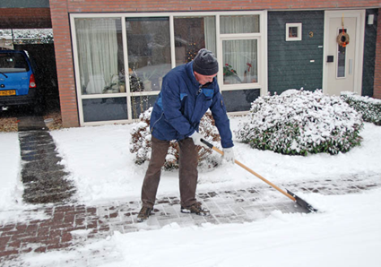
4. Zorg aan huis

Slide 21
4.1. Thuisverpleging
De thuisverpleegkundige verzorgt je wonde, geeft een inspuiting, helpt je met het aandoen van steunkousen, helpt je bij het dagelijks toilet enz.
De verpleegkundige neemt ook de nodige tijd om naar je problemen te luisteren en je passend advies te geven.
Als het nodig is, komt de verpleegkundige meerdere keren per dag, ‘s nachts of tijdens het weekend.
De thuisverpleegkundige wordt gedeeltelijk terugbetaald door je ziekenfonds.

Slide 22
4.1. Thuisverpleging
Diensten
Meer info: contacteer je ziekenfonds
Wit-Gele Kruis
Kastanjelaan 2
9620 Zottegem
Tel: 09 360 81 81
info@wgkovl.be
www.witgelekruis.be
i-mens
Tramstraat 61
9052 Zwijnaarde
Tel: 078 15 25 35
www.i-mens.be
Zelfstandige Verpleegkundigen
www.vbzv.be

Slide 23

4.2. Voetverzorging
Heb je problemen (eelt, ingegroeide nagels enz.) aan je voeten. Een professionele voetverzorger (pedicure) kan je helpen.
Sommige pedicures werken als zelfstandige. Je vindt ze terug in de Gouden Gids.
wwwgoudengids.be/pedicure
Andere zijn verbonden aan
een ziekenfonds.
Meer info:
Contacteer je ziekenfonds

Slide 24
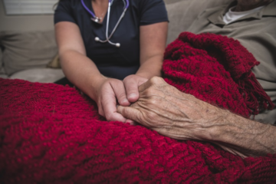

4.3. Palliatieve thuiszorg
Als het einde nabij is en je ervoor kiest om de laatste dagen, weken of maanden thuis in je vertrouwde omgeving te blijven, dan kan je beroep doen op palliatieve thuisverzorging.
Deze zorg is gericht op comfort en ondersteuning.
Het thuiszorgteam ondersteunt ook je mantelzorgers en je familie.
Palliatief thuiszorg team
Netwerk levenseinde vzw
Meerspoort 30
9700 Oudenaarde
Tel: 055 20 74 00
Of 0479 58 03 80
Info@netwerklevenseinde.be
www.netwerklevenseinde.be

Slide 25



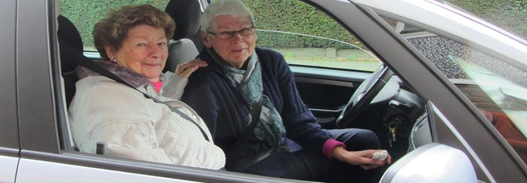
5. Ondersteunende thuiszorg

Slide 26
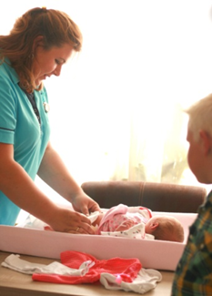

5.1. Kraamzorg
Tijdens de zwangerschap en na de bevalling kunnen de aanstaande mama’s en hun gezin zich laten bijstaan door de dienst kraamzorg aan huis.
Wil je onmiddellijk na de bevalling gebruik maken van kraamzorg contacteer dan tijdig, bij voorkeur vanaf de vijfde maand zwangerschap de dienst kraamzorg.

Slide 27
5.1. Kraamzorg
Helan
Binnenstraat 170
9300 Aalst
Tel: 053 60 51 45
www.helan.be
Solidaris
Buke 21
9620 Zottegem
Tel: 09 333 55 00
www.solidaris-vlaanderen.be
Expertisecentra kraamzorg Oost-Vlaanderen
Tel 09 333 67 60
0492 23 06 91
info@kraamkaravaan.be
www.kraamkaravaan.be
Familiehulp
Industrielaan 16
9620 Zottegem
Tel: 09 210 81 40
info@goed-wonen.be
www.familiehulp.be
i-mens
Tel: 078 15 25 35
www.i-mens.be

Slide 28
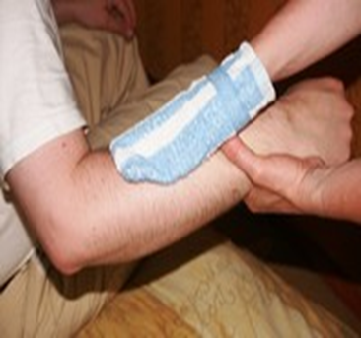
5.2. Gezinszorg
Tijdens je herstel periode, of wanneer het wat moeilijker wordt om het huishouden rond te krijgen, je eigen potje te koken of te poetsen, dan kun je beroep doen op een dienst gezinszorg.
Meer info: contacteer de dienst gezinszorg van je ziekenfonds.

Slide 29
5.2. Gezinszorg
Familiehulp
Industrielaan 16
9620 Zottegem
Tel: 09 210 81 40
info@goed-wonen.be
www.familiehulp.be
Familiezorg Oost-Vl vzw
Vogelenzang 29
9000 Gent
Tel: 09 225 78 83
info@familiezorg.be
www.familiezorg.be
Thuishulp Solidaris
Buke 21
9620 Zottegem
Tel: 09 333 55 00
www.solidaris-vlaanderen.be
i-mens
Tramstraat 61
9052 Zwijnaarde
Tel: 078 15 25 35
www.i-mens.be
Helan gezinszorg
Brugstraat 33
9500 Geraardsbergen
Tel: 053 60 51 45
www.partena.be

Slide 30

5.3. Poetshulp
De poetsdienst poetst de woning wekelijks of om de veertien dagen zoals je samen afspreekt. Sommige poetsdiensten zijn een dienstencheques bedrijf. Je betaalt dan met dienstencheques (DC). Meer info: contacteer de dienst poetshulp van je ziekenfonds
Familiezorg Oost-Vl vzw
Vogelenzang 29
9000 Gent
Tel: 09 225 78 83
info@familiezorg.be
www.familiezorg.be
Familiehulp
Industrielaan 16
9620 Zottegem
Tel: 055 33 45 45
info@goed-wonen.be
www.familiehulp.be
i-mens
Tel: 078 15 25 35
www.i-mens.be
De Bron vzw (DC)
Marie Popelinstraat 8
9620 Zottegem
Tel: 09 432 10 00
administratie.debron@sezz.be
www.debronzorgtvooru.be
www.goudengids.be
Private dienstencheques bedrijven

Slide 31

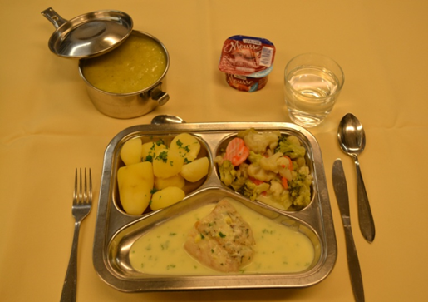
5.4. Warme maaltijden aan huis
Evenwichtig eten is belangrijk voor je gezondheid. Als het te moeilijk is om elke dag zelf te koken, dan kan je beroep doen op een dienst warme maaltijden aan huis. De maaltijd bestaat uit soep, een hoofdgerecht en een dessert.
De maaltijd wordt aangepast aan je dieet.
Sociaal Huis
Deinsbekestraat 23
9620 Zottegem
Tel: 09 364 57 50
sociaalhuis@ocmw.zottegem.be
www.zottegem.be
Traiteurs
www.goudengids.be/maaltijden

Slide 32
5.5. Klusjesdienst
Wordt het onderhoud van de tuin te zwaar ?
Vind je moeilijk een handige Harry om een lamp te vervangen of om die lekkende kraan te maken ?
Vraag dan eerst even na bij je ziekenfonds of ze een klusjesman kunnen sturen of bij de dienst Wijkwerken.
Wijkwerken Openingsuren
Deinsbekestraat 23
9620 Zottegem maandag (enkel op afspraak)
Tel: 0474 74 85 13 donderdag van 9u tot 12u
wijkwerken@zottegem.be
Private klusjesdiensten
www.goudengids.be

Slide 33
5.6. Vervoer
Rijd je niet met de auto, is er geen bus in je omgeving, dan betekent dit zeker niet dat je moet thuis blijven!
Vrijwilligers van de mindermobielencentrale brengen je naar de kapper, je familie.
Vervoer om medische redenen kun je aanvragen bij je ziekenfonds.
Er is ook aangepast vervoer voor rolstoelgebruikers.

Slide 34
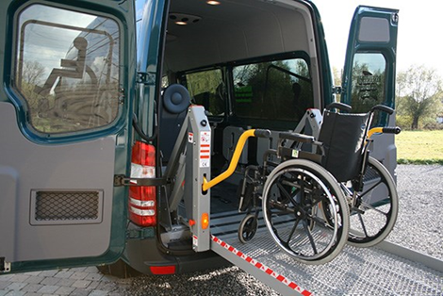
5.6. Vervoer
Lokaal Dienstencentrum Egmont
Deinsbekestraat 23
9620 Zottegem
Tel: 09 364 56 95
mmc@ocmw.zottegem.be
De Bron vzw
Marie Popelinstraat 8
9620 Zottegem
Tel: 09 432 10 00
Administratie.debron@sezz.be
www.debronzorgtvooru.be
Moet je regelmatig naar het ziekenhuis voor behandeling dan kan je ziekenfonds vervoer voor je regelen.
Aangepast vervoer voor rolstoelgebruikers
www.degoudengids.be/
rolstoelvervoer
www.meermobiel.be

Slide 35
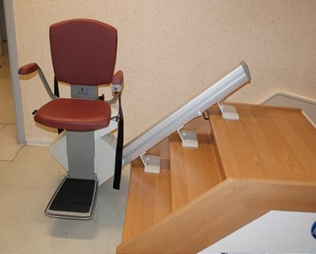
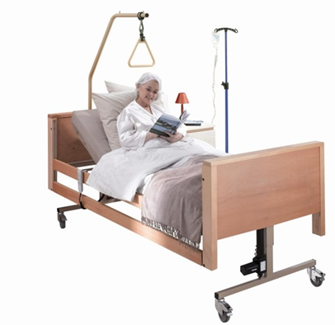
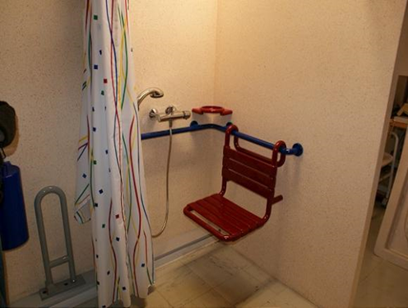
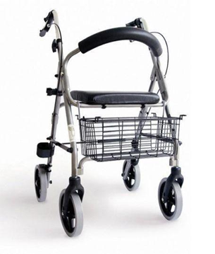
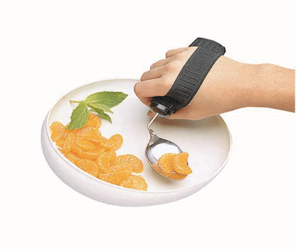
6. Hulpmiddelen

Slide 36
6.1. Zorgwinkels
In de thuiszorgwinkels vind je een uitgebreid gamma aan hulpmiddelen, die je dagelijks comfort kunnen verbeteren.
Hulpmiddelen die je maar tijdelijk nodig hebt, kun je ook huren.
Mits een kleine bijdrage wordt het materiaal bij jou thuis afgeleverd.
Voor meer info kun je steeds terecht bij je apotheker of bij de uitleendienst van je ziekenfonds.
Op de volgende pagina vind je een overzicht van de zorgwinkels met een vestiging in Zottegem. Indien je jouw ziekenfonds niet vermeld ziet, kan je eerst met hen contact opnemen.

Slide 37
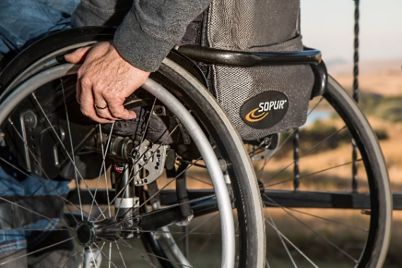
6.1. Zorgwinkels in Zottegem
Zorgshop LM
Arthur Scheirisstraat 31
9620 Zottegem
Tel: 09 360 15 80
www.lm.be / zottegem@lmzorgshop.be
Thuiszorgwinkel Zottegem
Heldenlaan 16
9620 Zottegem
Tel: 09 367 48 57
www.thuiszorgwinkelzottegem.be/
info@thuiszorgwinkelzottegem.be
Solidaris Zorgwinkel Zorg&Meerpunt
Buke 21
9620 Zottegem
07 815 31 53
oostvlaanderen@zorgenmeer.be
www.zorgenmeer.be/contact
Neutraal ziekenfonds
Welzijnstraat 103
9620 Zottegem
Tel: 09 330 22 51
www.nzvl.be
info@nzvl.be
ComfoPluswinkel Aalst
Dokter André Sierensstraat 11
9300 Aalst
Tel: 03 292 21 60
info@comfoplus.be
www.comfoplus.be/winkels/aalst

Slide 38
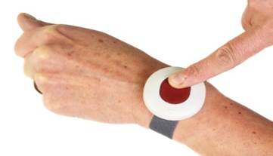
6.2. Het persoonlijk alarmsysteem (PAS)
Als zorgbehoevende of als alleenstaande oudere ben je soms bang dat je niet tijdig zal geholpen worden als je iets overkomt.
Met een persoonlijk alarmsysteem kun je weer gerust de deur uit. Met een eenvoudige druk op je alarmknop verwittigt de centrale de vrijwilligers die bij jou willen langskomen.
Meer info: contacteer je ziekenfonds

Slide 39
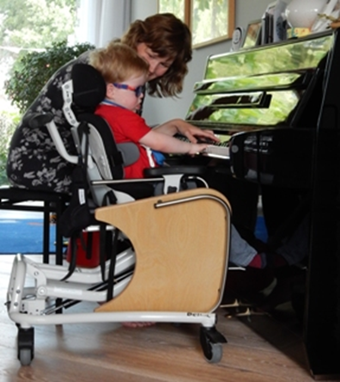
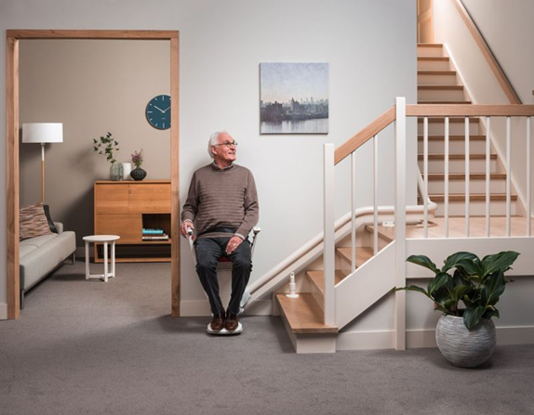
7. Aanpassen van de woning

Slide 40
7. Aanpassen van de woning
Kleine of grotere aanpassingen in de woning kunnen nodig zijn om langer en comfortabel thuis te wonen. Voor advies kun je terecht bij de dienst woonaanpassing van je ziekenfonds of de dienst huisvesting van de stad.
Dienst huisvesting - Woningaanpassing
Sanitary
Gustaaf Schockaertstraat 7
9620 Zottegem
Tel: 09 364 64 95
huisvesting@zottegem.be
Informeer je ook over de bestaande huisvestings-premies.
Sociaal huis - Huisvestingspremies
Deinsbekestraat 23
9620 Zottegem
Tel: 09 364 57 50
sociaalhuis@ocmw.zottegem.be

Slide 41

8. Mantelzorg
Naast de professionele hulp, nemen je partner, de kinderen, je familie of je buren ook heel wat ondersteuning en zorg op. Zij zijn je onmisbare mantelzorgers.
Mantelzorgers ondersteunen, informeren hen en bieden de mogelijkheid om zelf even te pauzeren. Dit is nodig om hun balans van draagkracht en draaglast in evenwicht te houden.

Slide 42
8.1. Informatie en advies voor de mantelzorger
Erkende mantelzorgverenigingen
Samana midden VI
Martelaarslaan 17
9000 Gent
Tel: 02 204 32 10
www.samana.be
Mantelzorgcafé
Deinsbekestraat 23
9620 Zottegem
Tel: 09 364 56 95
www.mantelzorghub.be/cafes/de-zorgstem
Steunpunt Thuiszorg vzw
Provincieweg 95A
1000 Brussel
Tel. 07 877 77 97
info@steunpuntmantelzorg.be
Okra Zorgrecht
Haachtse steenw. 579
1030 Brussel
Tel: 02 246 57 72
zorgrecht@okra.be
www.okra.be/info-en-advies/zorgrecht
S-plus mantelzorg
St. Jansstraat 32-38
1000 Brussel
Tel: 02 515 02 06
info@splusvzw.be
www.s-plusvzw.be/mantelzorg
Mantelzorgtelefoon
078 15 50 20

Slide 43
8.2. Informatie en advies voor de mantelzorger van een persoon met dementie
Vormingspakket
Dementie en nu…
Meer info: contacteer je ziekenfonds
Regionaal Expertisecentrum Paradox
Molenaarstraat 34
9000 Gent
Tel : 09 233 14 38
E-mail: paradox@dementie.be
Website: www.dementie.be
Praatcafé Dementie
Deinsbekestraat 23
9620 Zottegem
Tel: 09 364 56 95
Mail: pcdzottegem@outlook.be
www.praatcafedementie.be
Expertisecentrum
Dementie Vlaanderen vzw
Pastoor Van De Wouwerstraat 2
2600 Berchem
tel: 03 609 56 14
E-mail: info@dementie.be
Website: www.dementie.be
Alzheimerliga Vlaanderen
Rubensstr. 104/4
2300 Turnhout
Tel: 01 443 50 60
E-mail: info@
alzheimerliga.be
www.alzheimerliga.be
De referentiepersoon dementie van de woonzorgcentra

Slide 44
8.2. Informatie en advies voor de mantelzorger van een persoon met dementie
De referentiepersoon dementie van je ziekenfonds.
Zorginformatiepunt (ZIP)
Lokaal Dienstencentrum Egmont
Arthur Gevaertlaan 23 (rechtover nr 9)
Tel: 09 364 56 95
ldcegmont@ocmw.zottegem.be

Slide 45

8.3. Informatie en advies voor de mantelzorger van een kankerpatiënt
De kankerlijn
0800 35 445
kankerlijn@komoptegenkanker.be
www.komoptegenkanker.be/kankerlijn
www.allesoverkanker.be

Slide 46


8.4. Ontmoeting en lotge- notencontact voor mantelzorgers
Familiegroep Dementie
Ism Alzheimer Liga
Lokaal dienstencentrum Egmont
Arthur Gevaertlaan 23 (rechtover nr 9)
9620 Zottegem
Tel: 09 364 56 95
ldcegmont@ocmw.zottegem.be
Praatcafé Dementie
Tel: 09 364 56 95
Mail: pcdzottegem@outlook.be
www.praatcafedementie.be
Zorgstem
Lokaal dienstencentrum Egmont
Arthur Gevaertlaan 23 (rechtover nr 9)
9620 Zottegem
Tel: 09 364 56 95
ldcegmont@ocmw.zottegem.be

Slide 47



8.4. Ontmoeting en lotge- notencontact voor mantelzorgers
Koffieochtenden voor personen met kanker en hun naasten
1ste donderdag van de maand
Lokaal dienstencentrum Egmont
Arthur Gevaertlaan 23 (rechtover nr 9)
9620 Zottegem
Tel: 09 365 56 95
ldcegmont@ocmw.zottegem.be
Similes
Federatie Similes
Groeneweg 151
3001 Leuven
Tel: 016 24 42 01
info@similes.be
www.nl.similes.be

Slide 48
9. Respijtzorg
Je mantelzorger heeft nu en dan ook nood aan een rustpauze. Dan kun jij beroep doen op een dienst voor oppashulp aan huis.
Een vrijwilliger houdt je gezelschap, doet met jou een wandeling. Jullie kunnen ook samen boodschappen doen.
Heb je zin om een of meerdere keren per week deel te nemen aan een boeiende activiteit ? Ben je op zoek naar nieuwe sociale contacten? Dan kan je terecht in een dagverzorgingscentrum.
Tijdens de vakantie van je mantelzorgers kun je een plaatsje reserveren in het kortverblijf.

Slide 49

9.1. Diensten oppashulp
Ouderengezelschapsdienst Wijkwerken
Deinsbekestraat 23
9620 Zottegem
Tel: 0474 74 85 13
wijkwerken@zottegem.be
i-mens
Tel: 078 15 25 35
www.i-mens.be
Thuisoppas Helan
Tel: 05 360 51 45
www.helan.be

Slide 50
9.2. Het dagverzorgings- centrum
Dagverzorgingscentra
Het dagverzorgingscentrum De Hoop heeft als doelgroep personen met een niet aangeboren hersenaandoening (NAH)
De andere dagcentra zijn er voor de zorgbehoevende thuiswonende personen vanaf 65 jaar. Eventuele afwijkingen op de leeftijd zijn mogelijk.
Dagverzorgingscentrum Egmont
Deinsbekestraat 23
9620 Zottegem
Tel: 09 364 56 90
dvcegmont@ocmw.zottegem.be
Dagverzorgingscentrum
De Bron vzw
Marie Popelinstraat 8
9620 Zottegem
Tel: 09 432 10 67
dvc.debron@sezz.be
www.debronzorgtvooru.be/dagverzorging
De Hoop vzw (NAH Zorg)
Zuster Angelalaan 1
9620 Zottegem
Tel: 09 364 87 03
www.dehoopzottegem.be

Slide 51
9.3. Het centrum voor kortverblijf
Kortverblijf
Je kan er maximaal 60 dagen na elkaar verblijven.
In de loop van één jaar mag je maximum 90
dagen aanwezig zijn.
Ook na een ziekenhuisopname kun je in een centrum voor kortverblijf om verder te herstellen, vooraleer je definitief naar huis gaat..
Centra voor kortverblijf
Woonzorgcentrum Egmont
Deinsbekestraat 23
9620 Zottegem
Tel: 09 364 56 00
wzcegmont@ocmw.
zottegem.be
Bruggenpark
Bruggenhoek 36
9620 Zottegem
Tel: 09 360 69 78
info@wzcbruggenpark.be
www.wzcbruggenpark.be
Dagverzorgingscentrum
De Bron vzw
Marie Popelinstraat 8
9620 Zottegem
Tel: 09 432 10 00
administratie.debron@sezz.be
www.debronzorgtvooru.be
Wil je via de website een vrije kamer zoeken ?
www.zorg-en-gezondheid.be

Slide 52
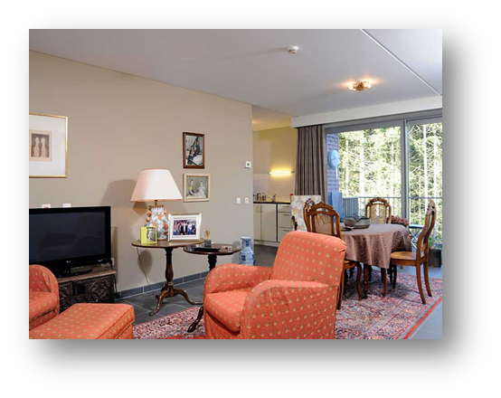
10. Als thuis wonen niet langer kan
Wanneer het niet meer mogelijk of veilig is om in je vertrouwde woning te blijven, dan ga je best op zoek naar een andere, gepaste woonvorm.
De assistentiewoning, de aanleunwoningen en het woonzorg-centrum, bieden je de juiste combinatie tussen zelfstandig wonen en de zorg die jij nodig hebt.

Slide 53
10.1. Assistentiewoningen
Als je nog vrij zelfstandig bent, dan kan je vanaf 65 jaar kiezen voor een assistentiewoning. (vroegere serviceflats)
Er zijn assistentiewoningen in:
Residentie Bruggenpark
Bruggenhoek 36
9620 Zottegem
Tel: 09 360 69 78
info@wzcbruggenpark.be
bruggenpark.be
www.wzcbruggenpark.be
IKARIA
Faliestraat 1
9620 Zottegem
Tel: 09 311 10 00
www.ikaria.be
De Bron vzw
Marie Popelinstraat 4
9620 Zottegem
Tel: 09 364 89 30
gaw.debron@sezz.be
www.debronzorgtvooru.be/
assistentiewoningen
Residentie Leon
Broeder Mareslaan 89
9620 Zottegem
info@residentie-leon.be
www.residentie-leon.be/
Er zijn steeds assistentiewoningen in aanbouw.
Voor een zo recent mogelijk overzicht ga naar: www.woonzorgweb.be/serviceflats/oost-vlaanderen/zottegem

Slide 54
10.2. Aanleunwoningen
Als je al wat meer zorg nodig hebt, maar je wil toch zelfstandig blijven wonen, dan is een aanleunwoning misschien de juiste keuze.
Een aanleunwoning “leunt” letterlijk aan bij zorginstelling voor ouderen zoals een lokaal dienstencentrum, een dagverzorgingscentrum of bij een woonzorgcentrum.
De woning beschikt over alle comfort, zodat jij veilig en zelfstandig kan wonen.
Tegelijk kun je makkelijk en tegen betaling gebruik maken van de diensten van het lokaal dienstencentrum voor warme maaltijden of huishoudelijke hulp. Zin in een leuke activiteit? Dan kun je aansluiten bij het animatie aanbod van het dagcentrum of het woonzorgcentrum.

Slide 55
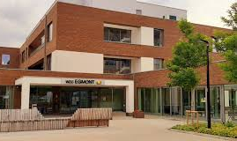
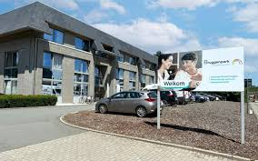
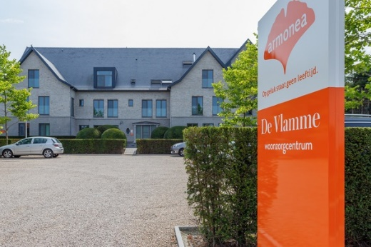
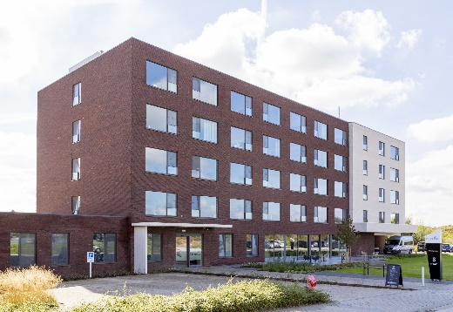
10.3. Het Woonzorgcentrum
Als je niet meer zelfstandig kan wonen omdat je bijna permanent hulp en zorg nodig hebt, dan kan je verhuizen naar een woonzorgcentrum.
Je beschikt over een eigen kamer die je zelf inricht.
Er is dag en nacht personeel aanwezig om je te helpen.
Overdag kun je deelnemen aan allerlei animatie en activiteiten.
Kinderen, familie en vrienden kunnen steeds op bezoek komen.

Slide 56
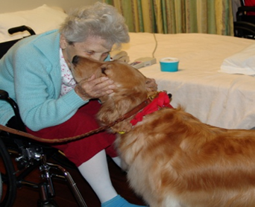
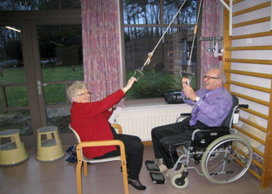
10.3. Woonzorgcentra
Residentie Bruggenpark
Bruggenhoek 36
9620 Zottegem
Tel: 09 360 69 78
info@wzcbruggenpark.be
www.wzcbruggenpark.be
WZC Egmont
Deinsbekestraat 23
9620 Zottegem
Tel: 09 364 56 00
wzcegmont@ocmw.zottegem.be
WZC De vlamme
De Vlamme 24
9620 Zottegem
Tel: 09 326 35 10
devlamme@armonea.be
www.armonea.be/huizen/de-vlamme
WZC De Bron
Marie Popelinstraat 8
9620 Zottegem
Tel: 09 432 10 00
Administratie.debron@sezz.be
www.debronzortvooru.be

Slide 57
Handige telefoonnummers
112 - Ambulance en brandweer + politie
Dringende oproep
101 - Politiehulp
Dringende oproep, dringende politiehulp
1722 – Brandweerhulp bij storm en wateroverlast
Hulp van de plaatselijke brandweer of 1722.be (mail)
1711 - Treinverkeer onmiddellijk stoppen
Ben je getuige van een gevaarlijke of dringende situatie waarbij treinverkeer onmiddellijk moet gestopt worden.
Voor vallende bomen, spoorlopers en problemen met overweg contacteer infrabel 0800 30 230
070 245 245 - Antigifcentrum
Dringend advies nodig bij mogelijke vergiftiging
1712 – Hulplijn bij vragen over geweld, misbruik en kinder-mishandeling of www.1712.be
Apotheek van wacht Zottegem
0903 99 000 of apotheek.be
Dokter van wacht Zottegem
1733 (niet-dringende medische hulp in het weekend en op feestdagen)
Tandarts van wacht Zottegem
0903 399 69 of denturgent.be

Slide 58


Een realisatie van
Met dank
aan de partners van het
lokaal netwerk

